Slide 1

第七章向量代数与空
间解析几何
第一节 向量及其线性运算
邢小青
华南师范大学 数学科学学院
xingxq@scnu.edu.cn

Slide 2
第一节 向量及其线性运算
一、向量概念
二、向量的加减法
三、向量与数的乘法
四、小结

Slide 3




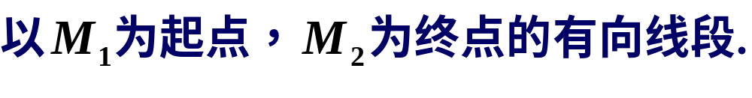




一、向量概念
向量：
既有大小又有方向的量.
向量表示：
或
向量的模：
向量的大小.
或
| |
单位向量：
模长为1的向量.
或
零向量：
模长为0的向量.

Slide 4








自由向量：
不考虑起点位置的向量.
相等向量：
大小相等且方向相同的向量.
平行向量：
方向相同或相反的向量.
‖
规定: 零向量与任何向量平行 ;
负向量：
大小相等但方向相反的向量.
向径：
空间直角坐标系中任一点 与原点构成的向量.

Slide 5




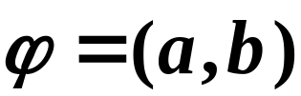
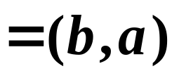




空间两向量的夹角的概念：
特殊地，当两个向量中有一个零向量时，规定它们的夹角可在0与 之间任意取值.
因平行向量可平移到同一直线上,
故两向量平行
又称两向量共线 .
若 k (≥3)个向量经平移可移到同一平面上 ,
则称
此 k个向量共面 .

Slide 6












二、向量的加减法
1. 向量的加法
平行四边形法则:
三角形法则:
运算规律 :
交换律
结合律

Slide 7




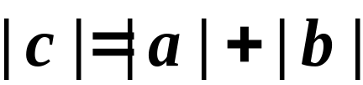
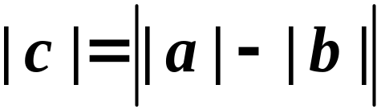
特殊地：若
(分为同向和反向)
则a+b=?
‖

Slide 8







三角形法则可推广到多个向量相加 .
结论:
当几个向量首尾相连时,它们的和向量就是从第一个
向量的起点指向最后一个向量的终点的向量.

Slide 9









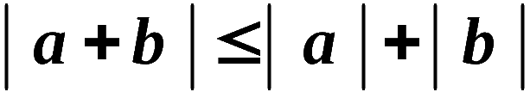

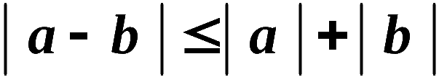

2. 向量的减法
从a的终点指向b的终点
三角不等式
−

Slide 10
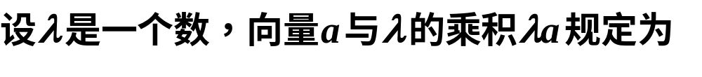

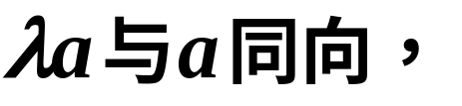




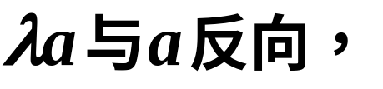


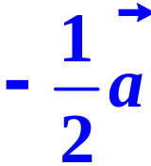

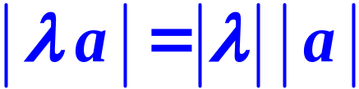
三、向量与数的乘法
总之:

Slide 11



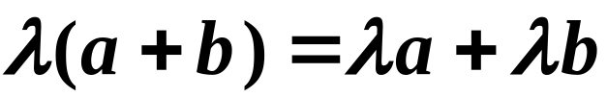

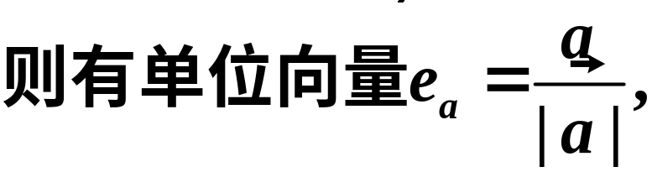
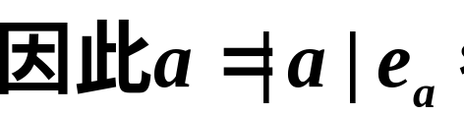
数与向量的乘积符合下列运算规律：
（1）结合律：
（2）分配律：
上式表明：一个非零向量除以它的模的结果是一个与原向量同方向的单位向量.

Slide 12





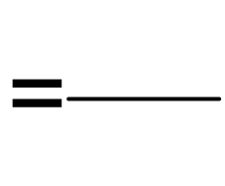
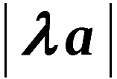
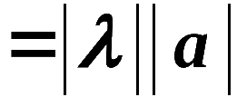

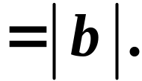


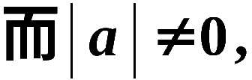
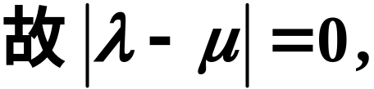

定理1.
设 a 为非零向量 , 则
a∥b
(λ 为唯一实数)
证: “ ”.
设 a∥b
, 取 λ＝±
, a , b 同向时取
正号，反向时取负号,
则 b 与 λ a 同向,
且
再证数 λ 的唯一性 .
设又有 b＝μ a ,
则

Slide 13



“ ”
已知 b＝λ a ,
则
b＝0
a , b 同向
a∥b
a , b 反向

Slide 14

















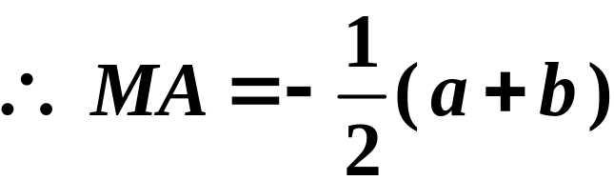
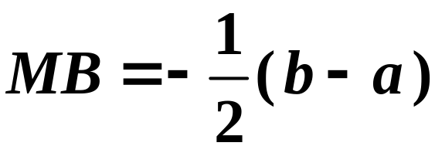
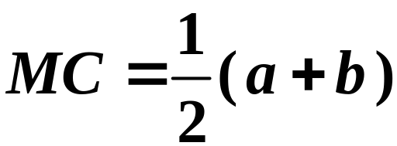
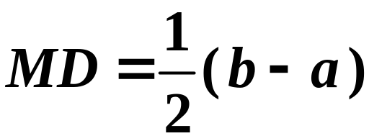
例1. 设 M 为
ABCD 对角线的交点,
解:

Slide 15
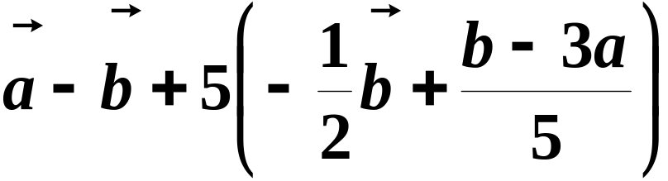
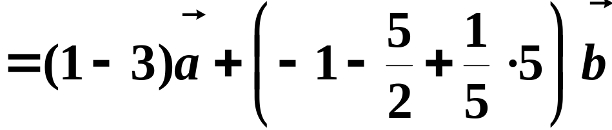
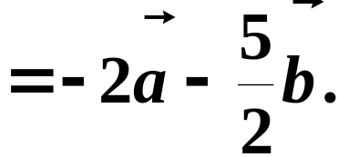
例2 化简
解

Slide 16

















例3 试用向量方法证明：对角线互相平分的四边形必是平行四边形.
证
与 平行且相等,
结论得证.

Slide 17
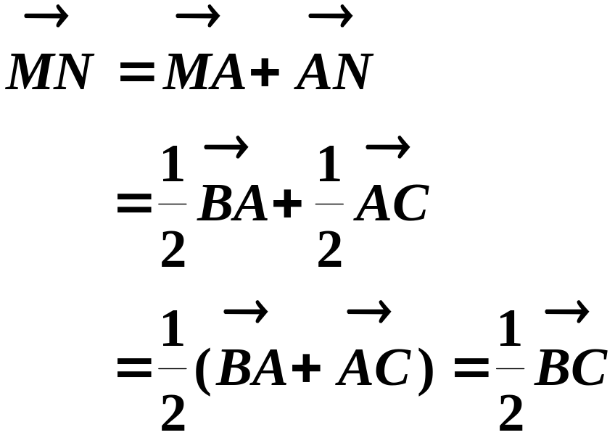
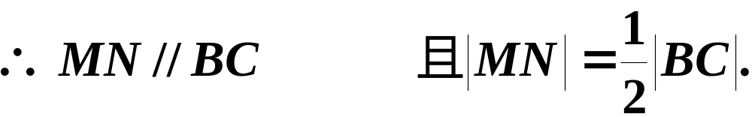
例4 用向量方法证明：连结三角形两边中点的线段平行于第三边，且等于第三边的一半.
证
A
M
N
B
C

Slide 18
四、小结
向量的概念
（注意与标量的区别）
向量的加减法
（平行四边形法则）
向量与数的乘法
（注意数乘后的方向）

Slide 19
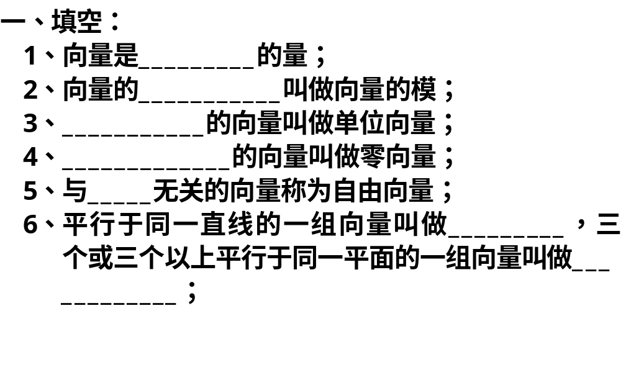
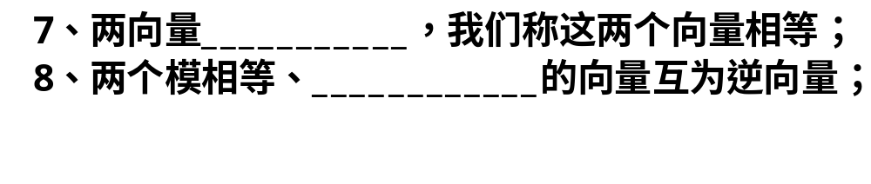
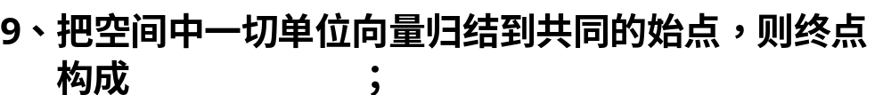
练 习 题

Slide 20
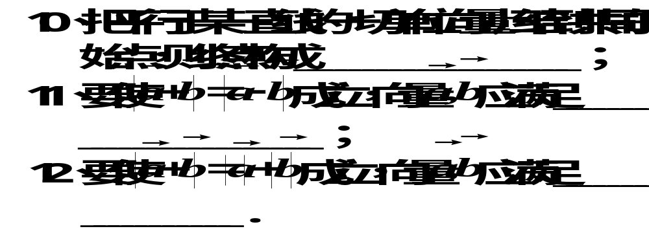
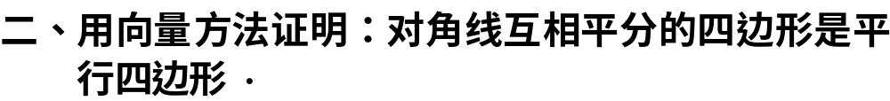
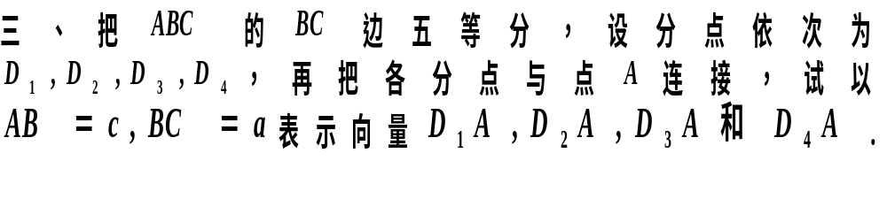

Slide 21
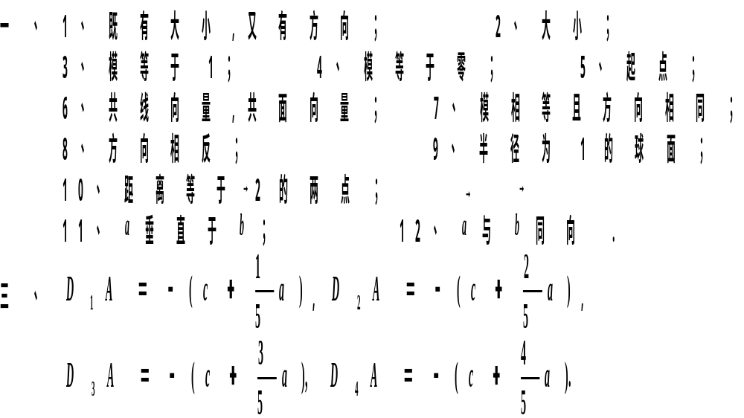
练习题答案

